Slide 1

التمثيل البياني للتوزيعات العددية
المحاضرة السادسة

Slide 2
التمثيل البياني للتوزيعات العددية
إن الغرض من دراسة التوزيعات العددية أو التكرارية هو تلخيصها وتمثيلها بيانياً، وهذا يجعلها في صورة يسهل تعليلها وتحليلها، ويساعد على مقارنتها بتوزيعات أخرى . ولنأخذ على سبيل المثال البيانات التي توضح كميات الأمطار الساقطة خلال100 يوم)وعلى الرغم من قلتها نسبياً ؛ إلا أنها لا بد أن تلخص بطريقة يمكن الاستفادة منها عند مقارنتها بتوزيعات أخرى . وقد تعاملنا معها سابقاً في تبويب وجدولة هذه البيانات

Slide 3
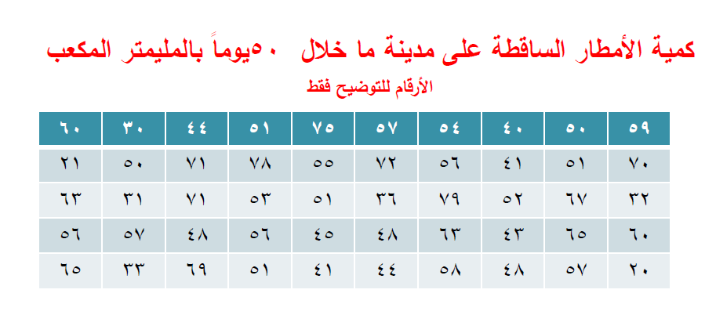
100

Slide 4
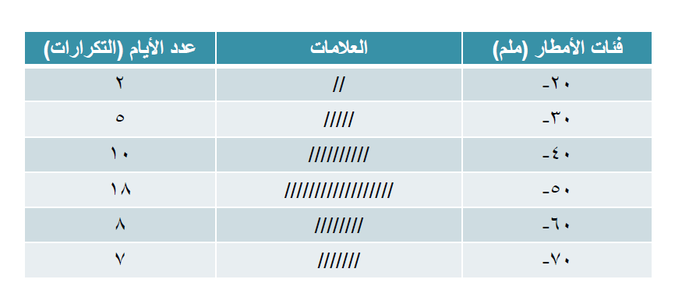
الأرقام المطلقة بعد تبويبها في جدول تكراري

Slide 5
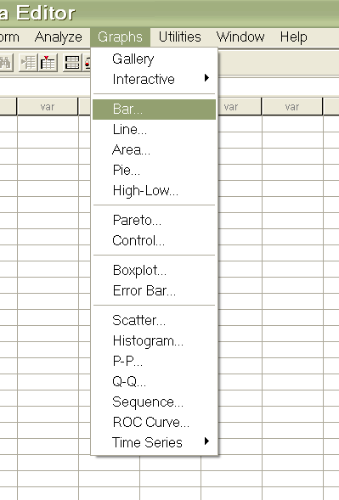
التمثيل البياني باستخدام الحاسوب
تستخدم الرسومات لتمثيل البيانات الإحصائية، ويأخذ التمثيل أشكالاً ورسوماً مختلفة.والهدف منه إعطاء صورة إجمالية بصرية عن البيانات وتوزيعاتها.
خطوات رسم التمثيل البياني باستخدام برنامج Spss:
من خلال شريط القوائم من الأمر(Graphs)ــــ
BarsــــLinesـــAreaـــPieــــHistogramــScatter

Slide 6
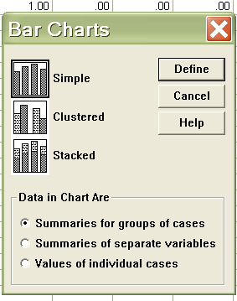
الأعمدة البسيطة(Simple): تستخدم في حالة رسم متغير واحد
الأعمدة التجميعية(Clustered):تستخدم في حالة عمل رسوم لأكثر من متغير
الأعمدة المكدسة(Stacked):تستخدم في حالة عمل رسوم
لأكثر من متغير...
أما القسم الثاني :
تلخيص لمجموعة الحالات
تلخيص المتغيرات المنفصلة
قيم الحالات الفردية
نضغط على Define

Slide 7
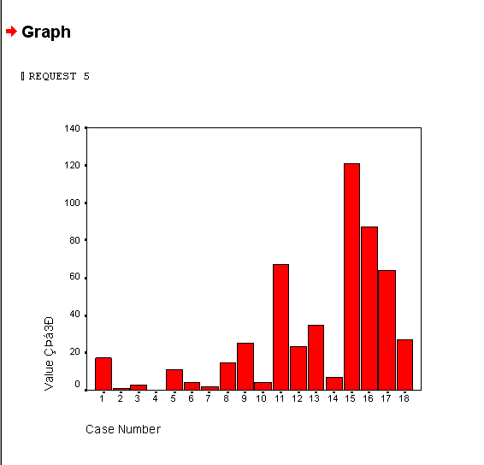

Slide 8
انتهت المحاضرة

